Slide 1
クロスロード ～進退を決すべき岐路～

Slide 2
目 的
災害対応を自らの問題と考え、また、さまざまな意見や価値観を参加者同士が共有すること
災害対応は重大な決断の連続
クロスロードとは英語で「岐路」、「分かれ道」を意味
災害対応はジレンマを伴う重大な決断の連続
阪神大震災の際、現実に難しい判断状況を抱えながら対応
した、神戸市職員の体験を素材としてクロスロードは作成

Slide 3
概要 １
１つの問題を、参加者全員が自分ならその状況でどうするかを考え、イエスかノーを選ぶ
選んだカードを裏向け、自分の前に置く
全員がカードを置いたら、カードを表にする

Slide 4
概要 ２
・「イエス」と「ノー」に分かれるので、多いほうが青い座布団を手に入れる
・ゲーム終了で、最も多く座布団を持っている人が「勝ち」
・このゲームの目的は「勝ち負け」
ではなく、ゲームを通して災害対応
を学ぶこと

Slide 5
ゲームの進め方
・ルールの説明
・ゲームの実施
・振り返り
問題を読み上げる
全員が自分の意思を決める
例外
１人だけ異なる意見の人は
金座布団を１枚もらう
（他の人はたとえ多数派でも座布団はもらえない）
金座布団については
ゲーム終了後に
説明します。
YesカードかNoカードを
裏向けて自分の前におく
一斉に表にする
多数派だった人は、全員
青座布団を１枚ずつもらう

Slide 6
例題１：あなたは…市民
・防災のため、風呂の残り湯を浴槽にためておくといいと言われる。しかし、浴室がかびるかもしれないし、「湯あか」がつくと掃除が面倒。
・それに、災害なんて滅多にないと思う。
それでも残り湯をためておく？
Yes
No
ためておく
ためておかない

Slide 7
例題２：あなたは食料担当の職員
・被災から数時間が経過
・避難所には3,000人が避難（確かな情報）
・現時点で確保できた食料は2,000食、
・現時点では、食料到着の見通しはない
この2,000食を配る？
Yes
No
配る
配らない

Slide 8
公平と効率という問題
「公平という観点」
食料が全員に行き渡らないという不公平感が生じる
「効率という観点」
被災直後は物資の絶対数が不足し、また、配布をためらうと食料が傷む
ある時に、ある物を、配布する必要がある
だから、
配布方法の工夫が必要

Slide 9
問１：あなたは30歳代の夫婦
・ようやく手に入れた新築マンション
・何度もショールームに通って吟味したインテリアに二人とも大満足
・大地震が来たら家具が倒れるかもしれない
格好は悪いが耐震金具を家具につける？
Yes
No
つける
つけない

Slide 10
問２：あなたは市民
・大きな地震のため、避難所（小学校体育館）に避難しなければならない
・家族同然の飼い犬”もも”（ゴールデンレトリバー・メス３歳）がいる
一緒に避難所に連れて行く？
Yes
No
連れて行く
置いていく

Slide 11
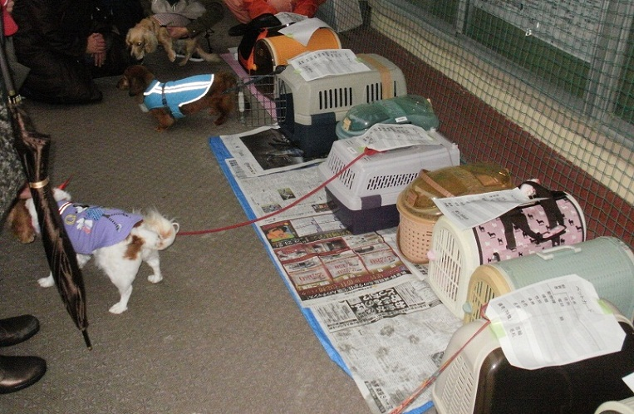
イメージ

Slide 12
基本的な考え方
災害で、ペットと飼い主が離ればなれになると・・・
・放浪動物の保護に多大な労力と時間を要する
・繁殖による動物の増加で、近隣の生活環境の悪化
が懸念される
飼い主はペットと同行避難することが
基本的な考え方
※環境省「災害時におけるペットの救護対策ガイドライン」

Slide 13
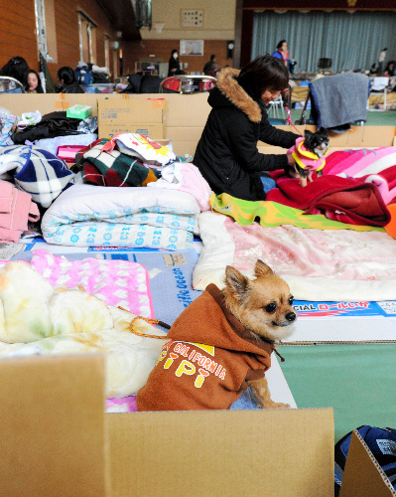
避難所は共同生活の場所
飼い主：家族同然
他 者：鳴き声やにおいがストレス
「求められる配慮」
・動物が苦手な方
・アレルギーを持っている方

Slide 14
飼い主に求められること
☆飼い主の意識と平常時からの備えが必要
・日頃のしつけ
・ペットの健康管理
・所有者の明示
・避難先で必要となるものを備蓄
リード、キャリーバック、エサ 等
※環境省「災害時におけるペットの救護対策ガイドライン」

Slide 15
問３：あなたは川沿いの集落の住民
・母(65歳)、妻、小学生の子ども2人の4人で留守番中、激しい雨が降り続いている
・洪水の危険があるとして、防災無線により、集落に避難指示が出た
・時刻は深夜の12時
今すぐ、避難を始める？
Yes
No
すぐに避難する
しばらく様子を見る

Slide 16
問４：あなたは海辺の集落の住民
・地震による津波が最短10分の集落に住んでいる
・地震が発生
・避難しようと思うが、近所の一人暮らしのおばあさんが気になる
まず、おばあさんを見に行く？
Yes
No
見に行く
行かない

Slide 17
問５：あなたは被災者
・地震で自宅は半壊、家族揃って避難所へ。
・日ごろから備えていたため、非常持ち出し袋には水も食料も３日分ある。
・避難所には水も食料も持たない家族が多数いる
皆の前で非常持ち出し袋をあける？
Yes
No
あける
あけない

Slide 18
問６：あなたは海辺の集落の
自主防災組織のリーダー
・１０分前の地震で津波警報発令
ラジオでは約４０分で第一波が来ると報じている。
・皆で声を掛け合い、約１０分で高台へ避難完了
・しかし、一家族４人の姿が見当たらない。
探しに戻る？
Yes
No
戻る
戻らない

Slide 19
問７：あなたは一般企業の課長
・会社で仕事中
・地震直後。交通は完全にマヒ。家族と連絡がとれず安否が気になるが、上司として部下の安全の確保をまず優先すべき責任もある。
自分の仕事を優先するか、帰宅して家族の安否を確認するか？
Yes
No
仕事をとる
帰宅する

Slide 20
お疲れ様でした
・一番たくさん座布団を持っているのはどなたですか？
・一番座布団が少なかったのはどなたですか？
・金座布団を獲得できましたか？
金座布団は、少数意見が尊重されることを意味します。
少数派の意見に重要な指摘が隠れていることもありそうです。

Slide 21
振り返り
・「イエス」の判断、「ノー」の判断、それぞれにどんな問題があると思いますか。
・他の人の意見を聞いて意外だったのは、どの問題でしたか。
それはなぜだと思いますか。
・「イエス」、「ノー」の判断を迷った問題はどれですか。
それはなぜだと思いますか。

Slide 22
クロスロードの本来のねらい
・防災に関する困難な意思決定状況を素材
・決定に必要な情報、前提条件について理解を深めること
多種多様な関係者が互いの価値観の相違に気付くこと
相違を乗り越え、合意を得ること

Slide 23
ここからは支援する立場の人に関する内容になります。
支援を受ける立場ならこうして欲しいという思いがあると思いますが、
改めて、その人の立場だったらどう思うかを考 えてみてください。

Slide 24
問9：あなたは会社員（経理部長）
・大量の在庫を抱えていた商品が、震災の影響で飛ぶような売れ行き。しかし、社長は、「ただで提供しろ」という。だが、火の車の会社の事情を考えると、このまま商品として売りたい。社長に反対できるのは、あなただけ。
社長に従う？
Yes
No
ただで提供
商品として売る

Slide 25
問10：あなたは避難所運営職員
・被災から１か月経過。
・自宅で生活し、弁当だけ避難所にとりに来る被災者が多く見受けられる。
彼らの分も弁当を用意する？
Yes
No
用意する
用意しない

Slide 26
問11：あなたは避難所担当の職員
・現在、避難所となった体育館にいる
・館内では、毛布が不足気味
・ＴＶニュースの記者が取材に来た
テレビを通じて、毛布提供を呼びかける？
Yes
No
呼びかける
呼びかけない

Slide 27
災害時のマスコミの役割・機能について
避難所からダイレクトにマスコミを通じて情報発信することのメリットとデメリット
「メリット」
・物資不足が一気に解消する可能性
「デメリット」
・特定物資の集中、特定地域への物資の集中
・タイムラグ

Slide 28
問12：あなたは援助物資担当課長
・援助物資の古着が大量に余った
・庁舎内には保管する場所がない
・倉庫を借りるのに費用がかかる
いっそ焼いてしまう？
Yes
No
焼く
焼かない

Slide 29
災害時における市民への食糧提供
対象者 （各務原市地域防災計画より）
・避難所に避難した方
・自宅で生活していても、炊事ができない等の理由で食料が確保できない方
過去の震災の場合、
避難者数の１.2倍の食料が必要

Slide 30
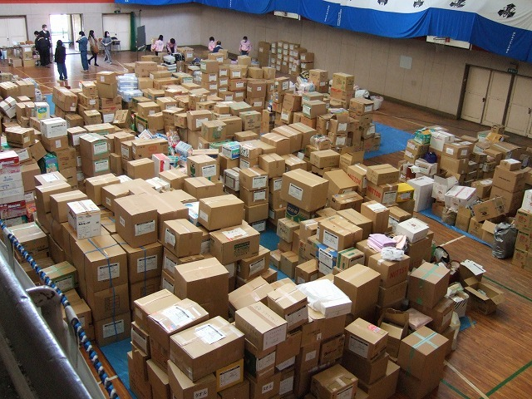
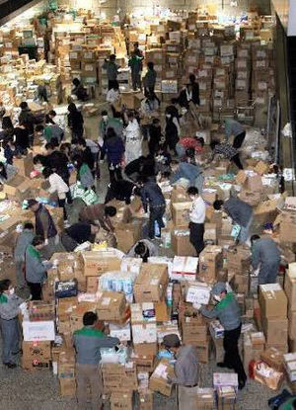
イメージ
被災地に届けられた物資の山
仕分けに追われる人々

Slide 31
被災地への支援
・被災地までの物流が寸断
・仕分けにかかる労力
・古着や食料は要注意
・物資の保管、処分に係る費用
個人の物資支援は難しい
国のプッシュ型支援
国が被災都道府県からの具体的な要請を待たないで、避難所避難者への支援を中心に必要不可欠と見込まれる物資を調達し、被災地に物資を緊急輸送
義援金という形で支援をするのも一つの方法

Slide 32
問13：あなたは遺体安置所の責任者
・今、遺体安置を行っている
・増え続ける遺体に対し、作業員はわずか数名
・作業はまったく追いつかず、数時間連続の作業で既に身体はクタクタ
いったん休憩する？
Yes
No
休憩する
しない

Slide 33
問14：あなたは消防指令室の責任者
・大地震発生
・幸い、激震地からは距離があり、管轄内では大きな被害はない
・軽傷者の搬送などで119番通報は殺到
通報の順番に出動させる？
Yes
No
出動させる
させない

Slide 34
問15：あなたは救助隊員
・多くのけが人が出た現場
・がれきの下から家族が救出された
・父親と母親は重傷だが手術すれば助かりそうだ
・一方、子どもは心肺停止状態
助かりそうな両親から運ぶ？
Yes
No
両親を運ぶ
子どもを運ぶ

